Slide 1
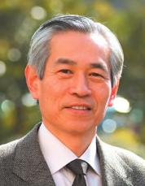
「組織論」（説明7）
Ⅲ章：標準化を進める-事前の調整
城西国際大学大学院 ビジネスデザイン研究科
担当：経営学博士 伊東俊彦
Mail： toko-ito-yama@k5.dion.ne.jp
本レジュメは、「『組織デザイン』沼上幹、日本経済新聞、2004」を参考にして作成した
7_organization-a.pptx

Slide 2

Ⅲ章の構成
組織デザイン
０ 規模の経済の補足
１ 調整の基本枠組み
２ 標準化とは？
３ 処理プロセスの標準化
４ アウトプット側面の標準化
５ インプットの標準化

Slide 3
０ 規模の経済の補足-1
Ⅲ章：標準化を進める
短期平均費用曲線
  並行分業の生産量増えると単位当たりコストはより低下
  ⇒ 規模の経済
  しかし、さらに生産量が増えると単位当たりコストは増加
  ⇒ 規模の不経済
並行分業の規模の不経済の解決
  機能別分業による作り方（生産方法）を変える
  ⇒よりコストを下げる平均費用曲線の実現
  長期平均費用曲線による規模の経済

Slide 4
０ 規模の経済の補足-2
Ⅲ章：標準化を進める
収穫逓増と収穫逓減
  収穫逓増とは
    より多く生産するのにかかる単位コストは減る状態
  収穫一定とは
    より多く生産するとかかる単位コストも等しく増える状態
  収穫逓減とは
    より多く生産するのにかかる単位コストはさらに増える状態
ソフトウェア産業の収穫逓増
  ソフトウェア産業では大規模な収穫逓増がある

Slide 5
WS2と宿題2
Ⅲ章：標準化を進める
テーマ
  「なぜソフトウェア産業では大規模な収穫逓増があるのか」
  グループで話し合ってください。
宿題
  グループで話し合った内容を基に、自分の考えで、レポート
  にまとめること(オンライン授業のときは自分で調査）
  A4用紙にWordまたはコンピュータ入力文字で１ページ以上
  表紙はいらない⇒タイトル名の下に学籍番号と氏名を記入
  参考文献を必ず記入（教科書、ネットの情報、その他参考書）
  提出日：12月11日（金）

Slide 6
１ 調整の基本枠組み
Ⅲ章：標準化を進める
調整・統合の仕掛け
  (1) 標準化
  （２） ヒエラルキー
  (3) 環境マネジメント
  (4) スラック資源活用
  (5) 水平関係の設定

Slide 7
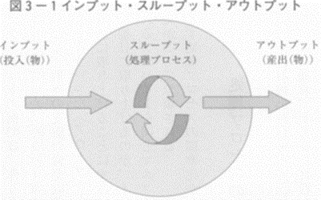
２ 標準化とは？
Ⅲ章：標準化を進める
組織構築の理由
  時間・空間を超えて1人の努力では達成できない目標
  を達成すること
  時空を超えるための最も重要な要素が標準化
標準化（standardization）とは
  何らかの標準を多数の人や
  部署で共有したり、時間を超
  えて共通に用いたりすること
  例：マクドナルド
  処理プロセスの標準化
  ⇒ 図3-1

Slide 8
３ 処理プロセスの標準化－プログラム
Ⅲ章：標準化を進める
処理プロセス標準化の例
  料理のレシピ
  製造業の作業手順
プログラムとマニュアル
  プログラムとは、一連の作業手順のこと
  マニュアルとは、プログラムを文書化したもの
調整・統合の達成化条件
  （イ） 分解されたプログラムの相互整合性
  (ロ) 各人がプログラム通りに実行
  （ハ) 事前に予測していない環境変化が生じない

Slide 9
３ 処理プロセスの標準化-プログラム-2
Ⅲ章：標準化を進める
プログラムが完璧でない状態
  プログラム分解で全体との整合性が破壊
  期待通りの実行をするとは限らない
  例外事象の事前想定はできない
プログラム化の苦手部分
  多様性への対応
  変化、不確実性への対応
組織設計の留意点
  どの部分をプログラムで処理し、例外や変化は他の方法
  で対処するという見極めをする

Slide 10
４ アウトプット側面の標準化-1
Ⅲ章：標準化を進める
アウトプット・コントロール-1
  プロセス・コントロールとは
    作業者の行動の仕方まで規定するコントロール方法のこと
    プロセス・コントロールとして細かく規定すると不確実な事態が
    発生したときに、かえって目標から遠ざかってしまう
  アウトプット・コントロールとは-1
    到達目標を規定し、個々の作業者にその目標を達成させるよう
    にするコントロールのこと
    プロセス・コントロールの限界の解決策として登場
    図3-2参照（次シート）

Slide 11
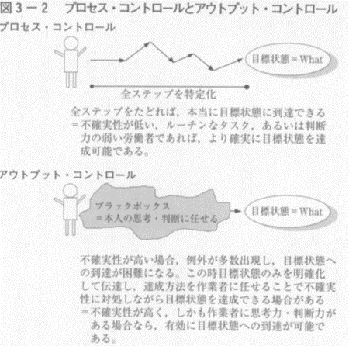
４ アウトプット側面の標準化-2
Ⅲ章：標準化を進める
アウトプット・コントロール-2
  アウトプット・
  コントロールとは-2

Slide 12
４ アウトプット側面の標準化-3
Ⅲ章：標準化を進める
アウトプット側の標準化（2種類）
  ・目標・評価基準の標準化と ・インタフェースの標準化
(1)目標・評価基準の標準化
  この標準化が可能な組織は管理の容易な組織である
  並行型分業に有効な標準化
  長期の維持には標準化を変えて行かなければならない
  常に適切な目標・評価基準の標準化が可能なわけでない

Slide 13
４ アウトプット側面の標準化-4
Ⅲ章：標準化を進める
(2) スペックとインタフェースの標準化-1
  スペックの標準化
    スペックとは⇒アウトプットの製品仕様のこと
    直列型機能別分業に有効な標準化
    スペックが一定期間にわたって標準化される
    スペックの標準化により作業間の調整・統合が容易になる

Slide 14
４ アウトプット側面の標準化-5
Ⅲ章：標準化を進める
(2) スペックとインタフェースの標準化-2
  インタフェースの標準化
    インタフェースとは⇒他の機器・部品・コンポーネントとの接合部分
    インタフェースの標準化 ＝ モジュラー化とも呼ぶ
    インタフェースの標準化⇒モジュールの組み合わせてシステム構築
      例：パソコンと周辺機器
    スペックの標準化より多様な目標を選択可能
    効果① 並列型機能別分業を有効に管理できる
    効果② 社外にオープンすれば競争促進効果（競争業者の並行分業）
    市場とは⇒製品のアーキテクチャ部分を標準化し外部組織間の並行分業の実施の場
      アーキテクチャとは⇒システム機器の構成部品の接続部分の設計全体

Slide 15
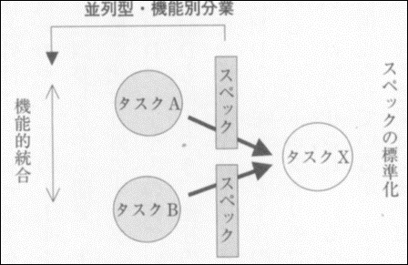
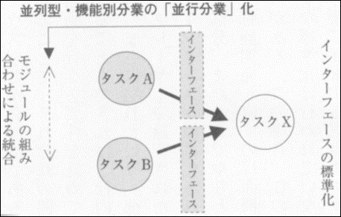
４ アウトプット側面の標準化-6
Ⅲ章：標準化を進める
(2) スペックとインタフェースの標準化-2

Slide 16
５ インプットの標準化-1
Ⅲ章：標準化を進める
インプットの標準化とは
  働く人々や用いられる機器を共通化すること
  インプットの共通化で分業が調整・統合しやすい
労働力・機械の標準化の２つの方法
  ① 社外に存在する標準化の利用
    例：専門家の利用（医者・弁護士・会計士の利用、熟練工の利用）
  ② 社内で自社固有の標準化で進める
    例：教育訓練、強い組織文化への同化

Slide 17
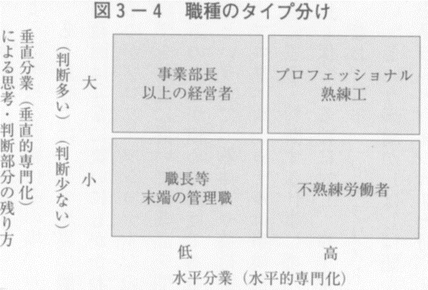
５ インプットの標準化-2
Ⅲ章：標準化を進める
(1) 外部標準の標準化（専門家や熟練工の活用）-1
  ① プロフェッショナル（専門家）の特徴-1

Slide 18
５ インプットの標準化-3
Ⅲ章：標準化を進める
(1) 外部標準の標準化（専門家や熟練工の活用）-2
  ① プロフェッショナル（専門家）の特徴-2
    水平分業の程度が高い ⇒ 個人の仕事の専門性が高い
    水平分業の程度が低い ⇒ 個人の仕事のゼネラリストへ
    現場の職長の対極がプロフェッショナル
    ゼネラリスト ⇒ 何でもできる人のこと
    MBA ⇒ プロフェッショナルではなく高度なゼネラリスト

Slide 19
５ インプットの標準化-4
Ⅲ章：標準化を進める
(1) 外部標準の標準化（専門家や熟練工の活用）-3
  ② プロフェッショナルのメリットとデメリット
    メリット
      プロフェッショナルの専門領域を任せられる
      専門領域の仕事のやり方のプログラム化の必要もなくなる
      組織間の標準化努力が少なくてすむ
    デメリット
      高価な賃金が必要
      依存しすぎると自社固有の持続的優位性が得られなくなる
      専門を超えた調整・統合がかえって困難に
      プロフェッショナルの専門領域に忠誠心をもち、組織の忠誠心はない
      プロフェッショナルたちとの人間関係が悪化

Slide 20
５ インプットの標準化-5
Ⅲ章：標準化を進める
(1) 外部標準の標準化（専門家や熟練工の活用）-4
  ③ 標準機械の活用
    社外標準機器や社外標準職種の採用
      自社固有の強み発揮の差別化戦略には向かない
      他社との標準の共有で社会全体のコスト削減に役立つ

Slide 21
５ インプットの標準化-6
Ⅲ章：標準化を進める
(2) 労働力の社内標準化
  持続的競争優位の獲得には人材開発や自社で機械開発
    社内で育成できれば組織内の調整・統合に有利
  社会化とは
    新入社員が社会集団のメンバーへ取り込まれていくプロセス
    知識や価値観、行動様式がある程度標準化される
    ⇒強い組織（企業）文化をもつ状態
  強い企業文化を持つ組織
    社内標準化は強い企業文化をもつ組織になること
    従業員たちは徐々に同質化する ⇒ 金太郎飴現象
    誰も気付かない環境変化があるようになる
    強い組織文化の行きすぎは問題

Slide 22
６ 戦略シナリオの共有
Ⅲ章：標準化を進める
戦略シナリオの共有は
  目標の標準化や組織文化と異なるもの
  ストーリー性あるシナリオの共有
戦略シナリオの共有の効用
  戦略シナリオの共有は従業員のタスクの調整・統合を促進
  価値観の共有よりフレキシブル
戦略シナリオの共有の問題点
  大企業ほど一般メンバーは戦略シナリオの共有ができない
  継続により戦略シナリオが標準化され形式化される
    分析麻痺症候群に陥る

